Slide 2
ハードウェアの概要

Slide 3
TS-x64U正面図
TS-1264U-RP
電源
4/12 x SATA 6Gb / s3.5インチ/2.5インチHDD / SSD
LEDインジケーター：
HDD 1〜4 / 12、
ステータス、LAN、
拡張装置
TS-464U-RP / TS-464U

Slide 4
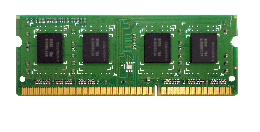
マルチタスクおよびマルチクライアントアクセス用に 16GBのメモリにアップグレード可能
NASモデル
TS-464U-4G
4 GB RAM（1 x 4 GB）
TS-464U-RP-4G
4 GB RAM（1 x 4 GB）
デュアルチャネル
TS-1264U-RP-4G
4 GB RAM（1 x 4 GB）
最大16GB（2 x 8 GB）の 2 x DDR4SO-DIMMスロット

Slide 5
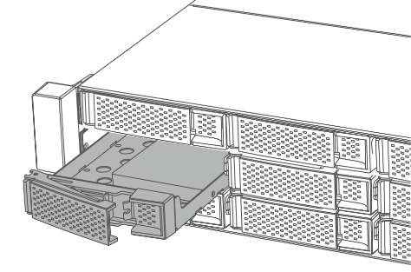
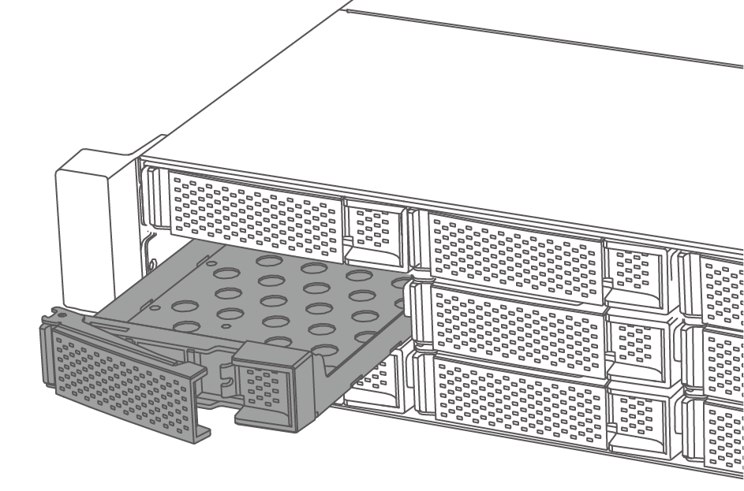
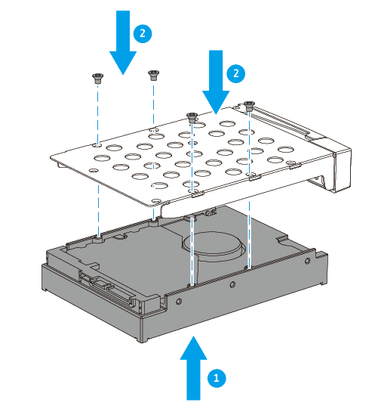
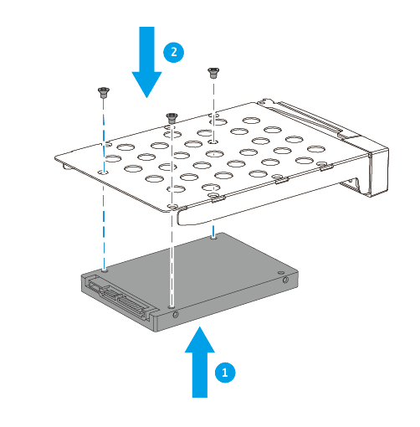
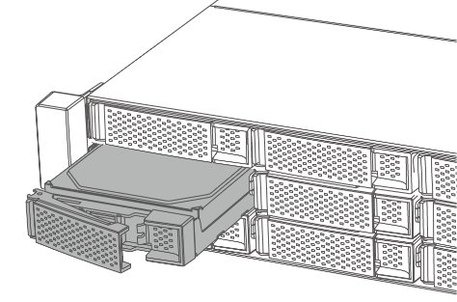
数ステップでHDDとSSDを簡単にインストール
STEP 01
STEP 02
STEP 03
3.5インチHDD
2.5インチHDD / SSD

Slide 6
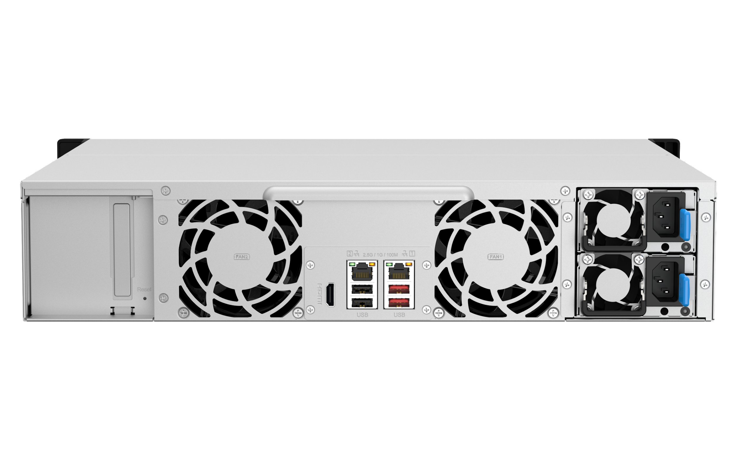
TS-x64U背面図
TS-464U
HDMI 1.4b
AC100-240V電源入力
2 x 2.5G / 1G / 100M
RJ45
TS-464U-RP、TS-1264U-RPは冗長電源ユニットを搭載
TS-464U-RP
PCIe Gen3x2スロット
2 x USB 2.0
2 x USB 3.2 Gen2
TS-1264U-RP

Slide 7
QTS 5.0 + Linuxカーネル5.10
TS-x64UはLinuxカーネル5.10を使用するQTS5.0を採用。Intel®Celeron®N5105/ N5095の最高のパフォーマンスご提供します。 QTS 5.0は、システム全体のパフォーマンスとNVMe SSDのオーバープロビジョニングとキャッシュのパフォーマンスを最適化し、TS-x64Uの性能を余すことなく使用できます。
AES-NI 暗号化
ボリュームとフォルダのサポート
GPU 最大800MHz
UHDグラフィックス
N5105/N5095
Jasper Lake
4コア
4スレッド
2.9GHz
バースト時

Slide 8
2.5GbEは大容量ファイル転送を1GbEよりも高速化して 特にシングルクライアント環境に適合
1 x 2.5GbE
276
260
250
200
150
100
50
（MB /秒）
QNAPラボでテスト済み。数値は環境によって異なる場合があります。
0
テスト環境：
NAS | TS-464U-4G、QTS 5.0.0、4 x Samsung 860 Pro 512GB、RAID 5
クライアントPC | Windows Server 2016、Intel Core i7-6700 3.4 GHz、64GB RAM
IOmeter | ランプアップ時間30秒、シーケンス実行時間3分、従事者16人、未処理IO 4つ
シーケンシャル
リード
シーケンシャル
ライト

Slide 9
将来的なビジネス成長における マルチユーザー/デバイス環境用の2x 2.5GbE
ジャンボフレームに加えて、ポートトランキング/リンクアグリゲーションによりパフォーマンスが向上します。
2 x 2.5GbE Windowsシーケンシャル 転送（SMB）
NASボリュームを暗号化する 2 x 2.5GbE Windowsシーケンシャル転送（SMB）
585
562
500
400
393
357
300
200
（MB /秒）
100
0
リード
ライト
リード
ライト
テスト環境：NAS | TS-1253DU-RP-4G、QTS 4.4.2、12 x Samsung 850 Pro 512GB、RAID 5、シックボリューム
クライアントPC | Windows 10 Pro、Intel Core i7-6700 3.4 GHz、32GB RAM
IOmeter | RAM * 4、ランプアップ時間30秒、シーケンス実行時間3分、従事者2人、未処理IO 64つ、1MB
QNAPラボでテストされました。数値は環境によって異なる場合があります。

Slide 10
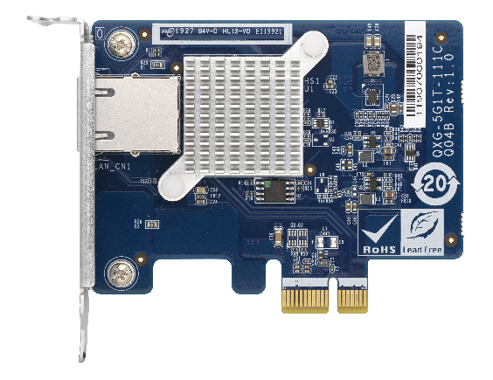
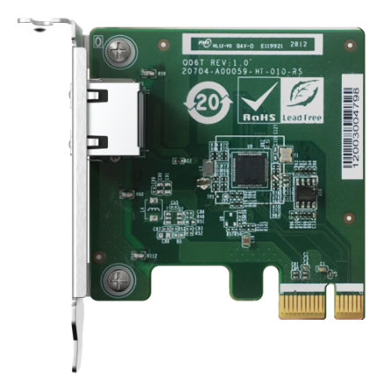
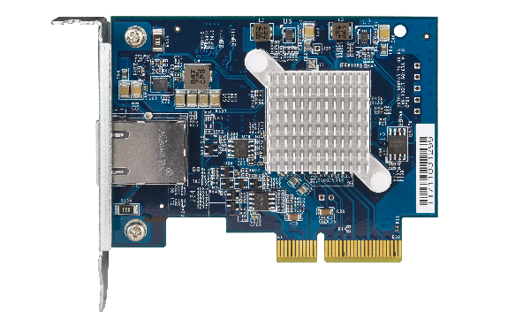
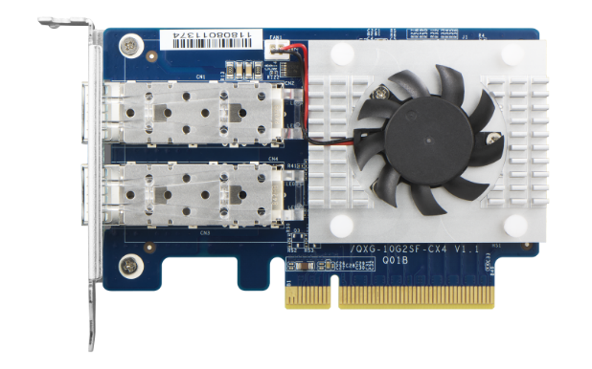
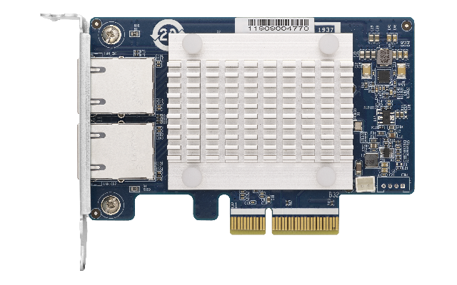
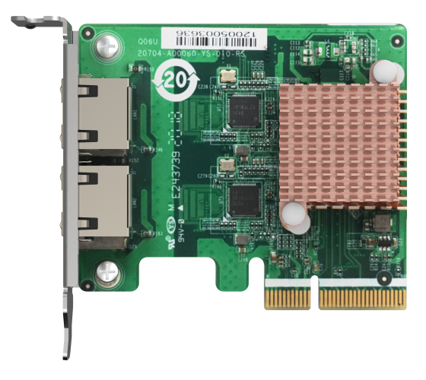
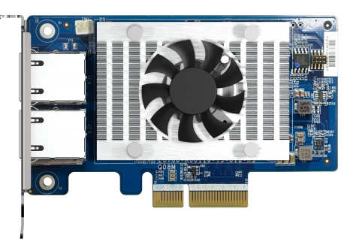
あらゆる環境に対応する様々な 2.5GbE / 5GbE / 10GbENIC用のPCIe Gen3スロット
QXG-5G1T-111C
1 x 5G/2.5G/1G/100M
QXG-2G1T-I225
1 x 2.5G/1G/100M/10M
QXG-10G1T
1 x 10G/5G/2.5G/1G/100M
QXG-10G2SF-CX4
2 x 10G SFP+
QXG-5G2T-111C
2 x 5G/2.5G/1G/100M
QXG-2G2T-I225
2 x 2.5G/1G/100M/10M
QXG-10G2T-X710
2 x 10G/5G/2.5G/1G/100M

Slide 11
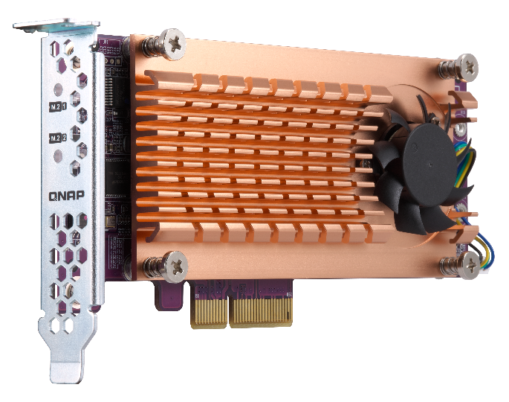
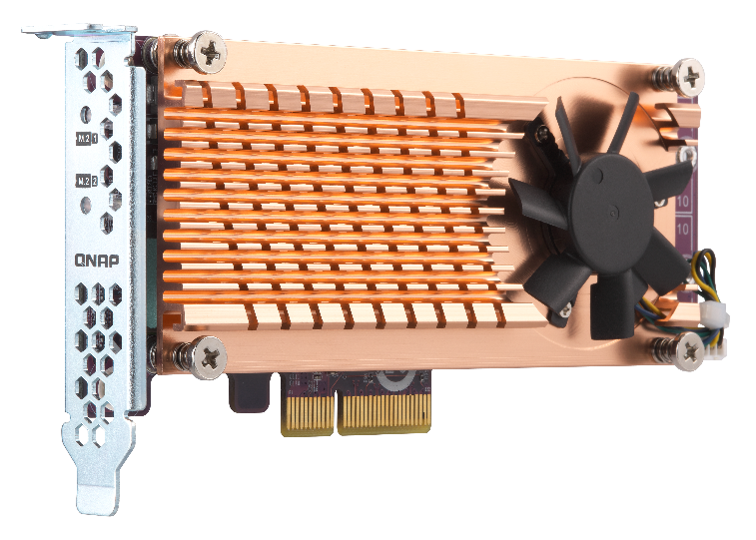
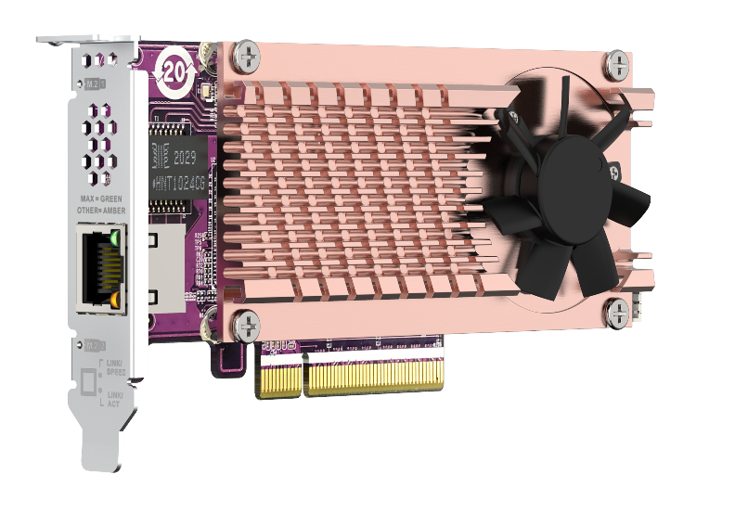
QM2PCIeアダプター付属のM.2SSDを2つ追加して SSDキャッシュによってIOPSと小さなファイルの処理効率を高める
QM2-2S-220A
2 x M.2 SATA 6Gb/s
QM2-2P-344
2 x M.2 NVMe Gen3
QM2-2P10G1TB
2 x M.2 NVMe Gen3
1 x 10G/2.5G/1G/100M

Slide 12
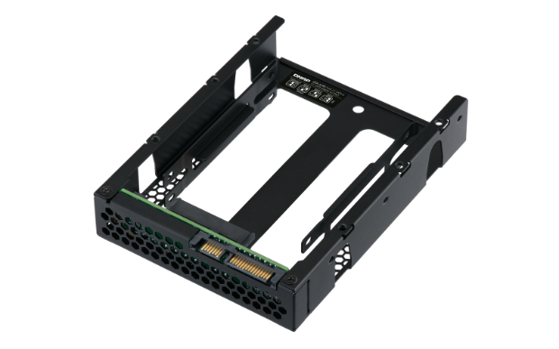
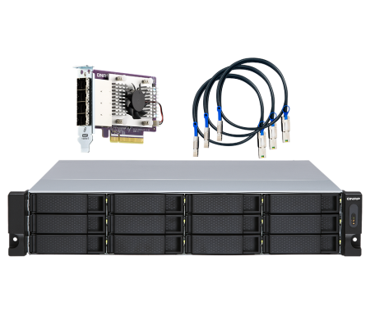
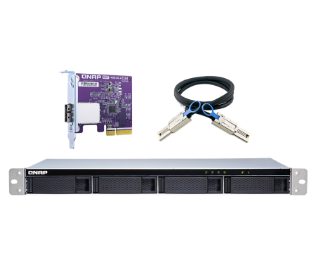
NASのマウントやSSD障害からの保護、 NASストレージの容量拡張ができる様々なアクセサリ
RAIL-B02
QDA-A2AR
ANSI / EIA-RS-310-Dに準拠
オプションレールキット
2 x2.5インチSATA6Gb/s
1 x3.5インチまで
SATA 6Gb/s
ハードウェアRAID0/1アダプタ
TR & TL 拡張エンクロージャー
USBやマルチチャネルSATAを柔軟に使用してNASのストレージ空間を拡張
TR-004U
TL-R1200C-RP
TL-R400S
TL-R1200S-RP

Slide 13
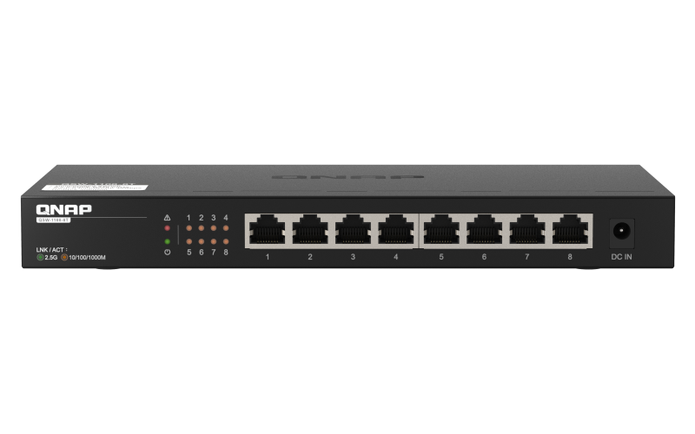
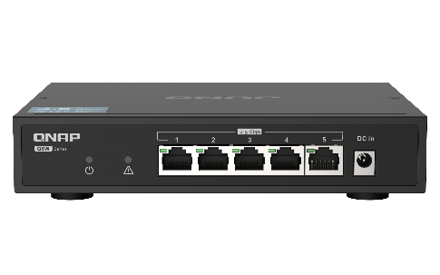
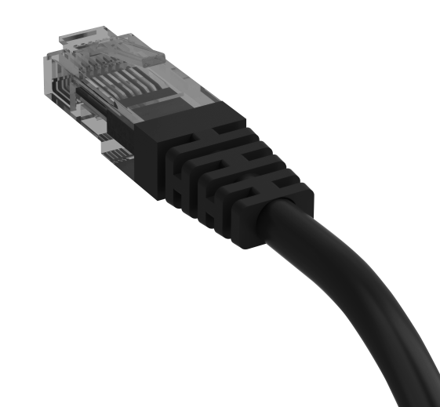
同じLANケーブルで、 マルチデバイス環境用の2.5GbEスイッチ
QSW-1108-8T（アンマネージド）
既存の配線インフラストラクチャーを使用して2.5GbEに対応
8 x 2.5GbE
RJ45 Multi-Gig
 | CAT 5e | CAT 6 | CAT 6A
100M | V | V | V
1G | V | V | V
2.5G | V | V | V
5G | V | V | V
ファンレス＆メタルハウジング
QSW-1208-8C（アンマネージド）
QSW-1105-5T（アンマネージド）
8 x 10G / 5G / 2.5G
RJ45 Multi-Gig
5 x 2.5G
RJ45 Multi-Gig
QSW-M408-4C（マネージド）
QSW-M408-2C（マネージド）
4 x 10G / 5G / 2.5G
RJ45 Multi-Gig
2 x 10G / 5G / 2.5G
RJ45 Multi-Gig

Slide 14
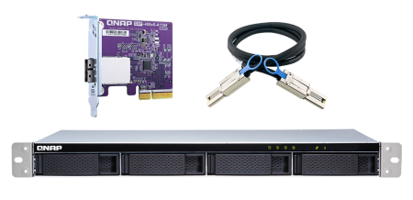
マルチプラットフォーム用の 経済的で柔軟なQNAP拡張エンクロージャ
QNAP TR RAID及びTL JBODエンクロージャによるNAS容量拡張には、多くの利点があります。
大きな容量
-4ベイと12ベイから選択可能
-NASは最大2つの拡張エンクロージャをサポート
高い速度
-USB3.2 Gen2 10Gb/s
高い互換性：
-JBODステータスを監視するためのQNAP外部RAIDマネージャーおよびJBODマネージャー
USB インターフェース
SFF-8088 マルチチャネル SATA インターフェース
TR-004U
TL-R1200C-RP
TL-R400S
TL-R1200S-RP

Slide 16
TCOの削減：一台のNASでの
バックアップ、共有、
VMホスティングなどの無料機能

Slide 17
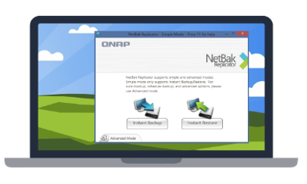
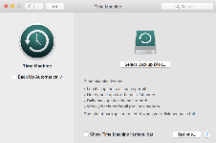
任意のデータのバックアップおよび同期
macOS
ランサムウェアから保護!
Time Machine
Qsync
Windows
定期的・リアルタイムのバックアップ/同期
NetBak Replicator
Qsync

Slide 18
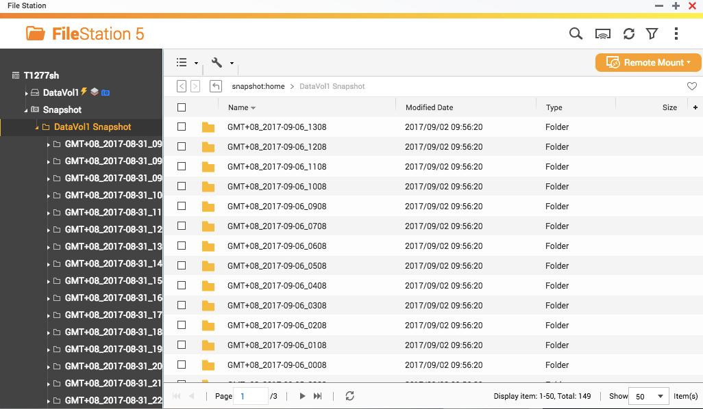
ビジネスレベルのスナップショット
NASごとの
スナップショット
1024
-----------------------------------------
スナップショット
ボリューム/LUN
256
最適な
選択！

Slide 19
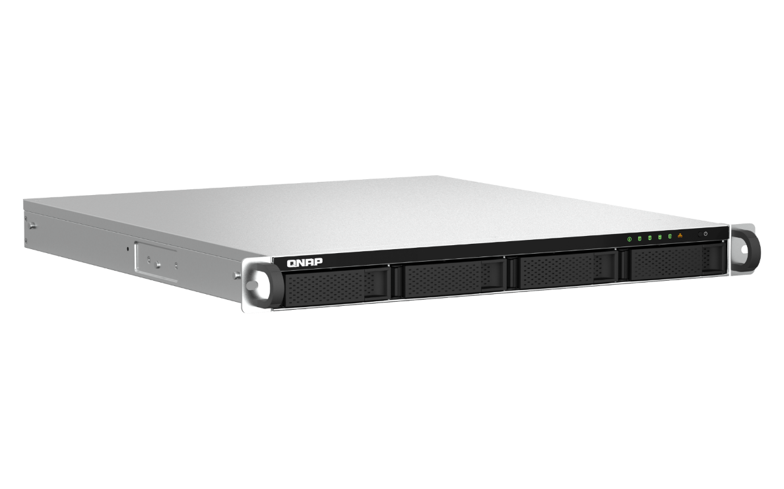
NASデータのバックアップ
リモート
ローカル
Hybrid Backup Sync
クラウド

Slide 20
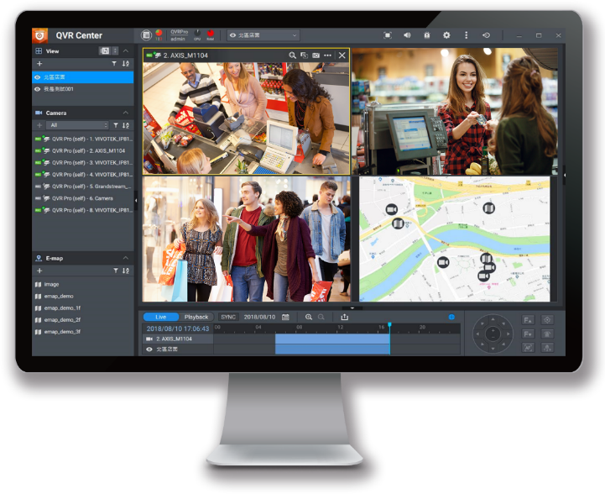
QVR Eliteスマート監視ソリューション
6,000+ IP カメラ
2つの埋め込みチャネル
QVR NAS Selectorにアクセスして、サポートされている記録チャンネルをご確認ください。
定額 BYOD ライセンス
QVR Face AI qpkgをサポート

Slide 21
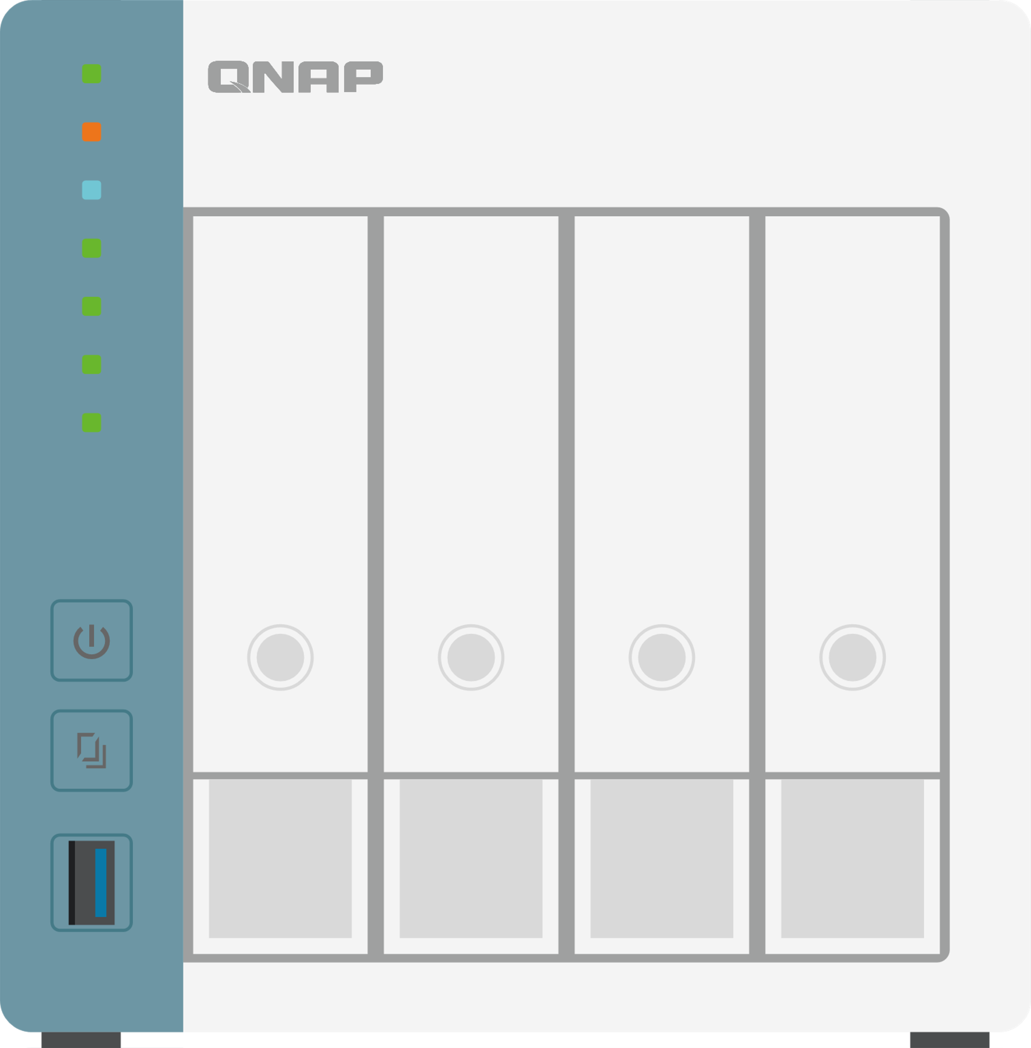
VJBODによるストレージ拡張
iSCSI
2.5GbE
最大8台のリモートNAS
X8
VJBOD
ネットワーク接続で他のNASの容量を使用して、容量を拡張します

Slide 22
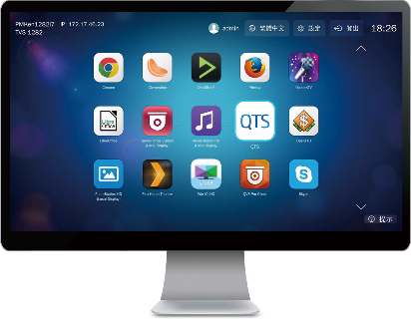
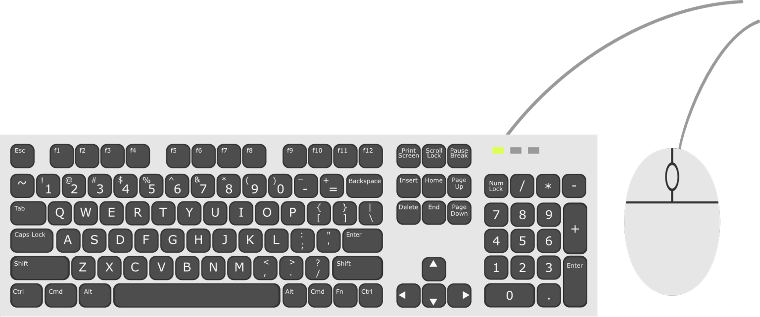
様々なA/Vニーズに対応する HybridDeskStation
USB
HDMI
キーボードとマウス

Slide 23
用途の広いHybridDeskStationアプリ
システム管理
監視
通信とSNS
QTS
FileStation HD
Skype
Facebook
QVR Smart Client
マルチメディア
マルチメディア管理
ブラウザと生産性
HD Player
Clementine
Spotify
TuneIn Radio
PhotoStation HD
VideoStation HD
MusicStation HD
Chrome
Firefox
LibreOffice

Slide 24
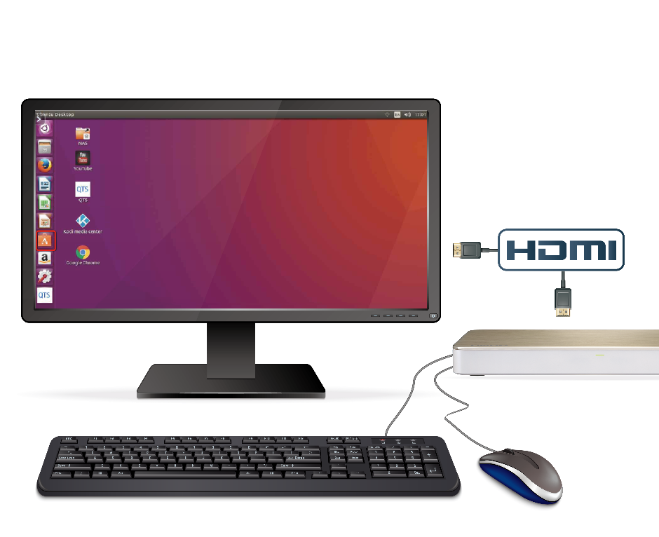
LinuxStationによって NASをUbuntuPCとして使用
1
NASからモニターへのHDMI出力
マルチバージョン Ubuntu
Ubuntu 18.04
Ubuntu 20.04
2
USBキーボードとマウスをNASに
接続して、Ubuntuの使用を開始します

Slide 25
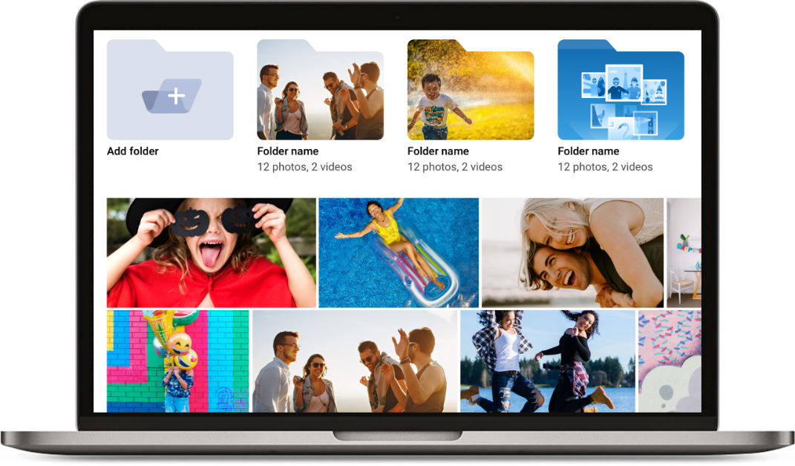
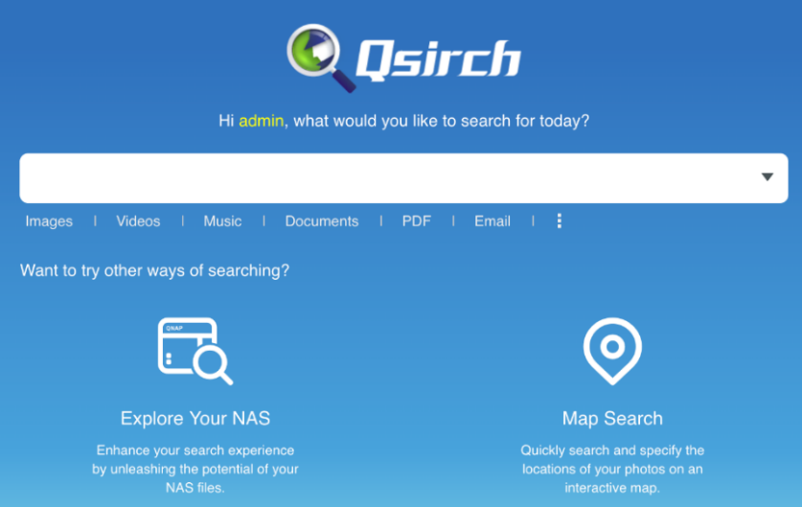
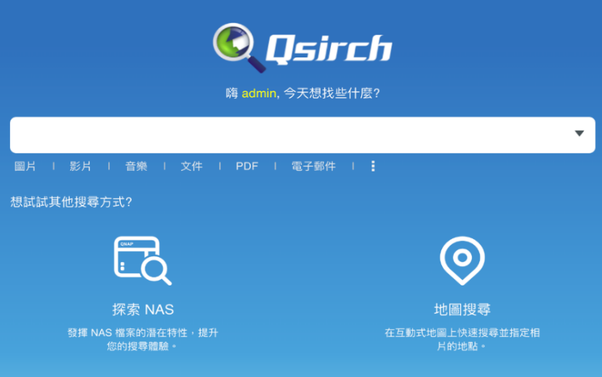
Qsirchによる様々なファイル検索
NAS内およびインターネットで検索
大きなファイルのプレビューペイン
複雑なキーワード検索に対応する高度な検索
35個以上の強力なフィルター条件
プレビューから共有までの簡単な手順
1
2
3
Mac
Finder
4
ウェブ
モバイル
ブラウザ

Slide 26
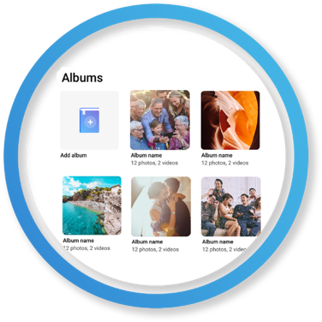
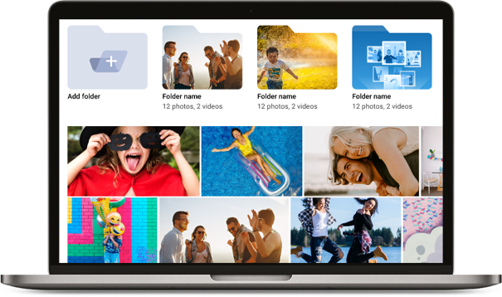
QuMagieのスマートフォトアルバムと 様々なテーマのAI分類
被写体検出を使用して写真を
人物、タグ、日付、イベントなど、
400の異なるテーマに分類します。
顔認識を使用して、似ている顔の写真を 整理します。
会社がオブジェクトやプロジェクトを 素早く見つけて共有するのに役立ちます。
アルバムビュー
フォルダビュー
TS-1264U-RP

Slide 27
QTS5 セキュリティのレベルを上げる
TLS 1.3対応
管理者アカウントはデフォルトで無効になっています
高度暗号化スイートサポート
最適な安全設定と より強力な安全保護オプション
SSHキーログイン
ファームウェア自動更新（自動更新推奨）
アプリ自動更新（自動更新推奨）

Slide 28
2022年のIT投資を賢く進めましょう！
デュアル2.5GbEポートとPCIe拡張を備えた
将来性のあるIntelN5105 / N5095クアッドコアNAS

